Slide 1
Водно-болотні угіддя

Slide 2
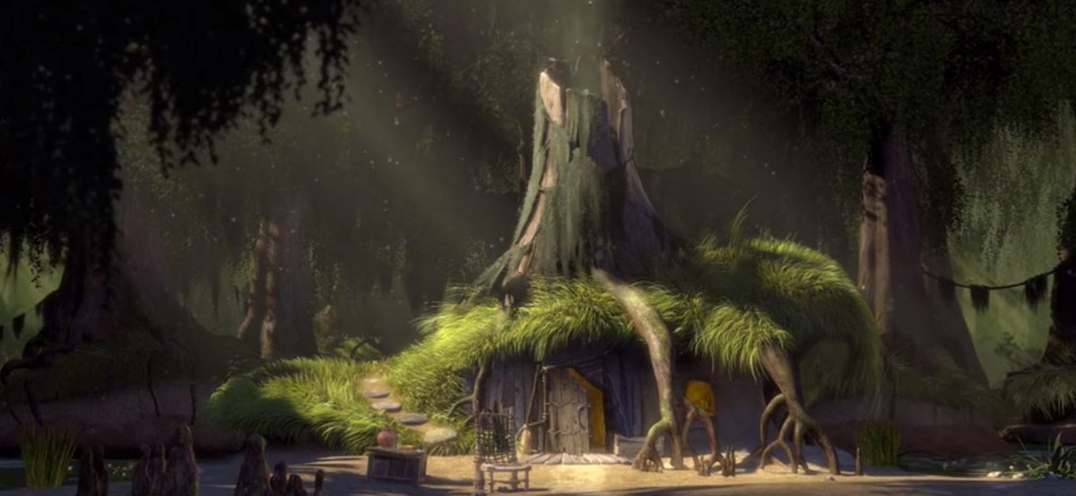
Болото завжди здавалося для людей чимось міфічним,місцем, яке всі обходять іншою дорогою.
Зізнайтеся, Вам також при згадуванні назви цієї екосистеми, відтворюються не найкращі пейзажі.
Анімаційний фільм кіностудії Dreamworks Pictures «Шрек», є одним з кращих сучасних прикладів кіноіндустрії.

Slide 3
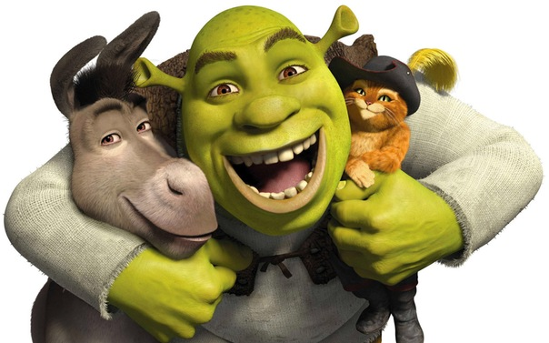
Багатьом героям даної стрічки було неприємно розмовляти з Шреком та його оточенням, коли співрозмовники дізнавались про те, де він живе.
Це в котрий раз дає зрозуміти ставлення до болота суспільства. І здавалось, звичайний мультфільм, але однозначно, можна визначити безліч проблем, які режисери намагались зобразити через творчість.
«Він любить бруд, болото і віслюка»

Slide 4
Але кінострічки зазвичай грунтуються на книжках, а ті в свою чергу на міфології. Проте вони також не мають бажання висвітлювати з позитивної сторони ці угіддя. У міфах та казках на болотах, зазвичай нічого гарного трапитися не могло.
Погана репутація болота виходить ще з часів Середньовіччя. Це був час відьом, інквізицій та епідемій.
Отже, відьми і будь-яка брудна магія, мала в ту епоху не один десяток віруючих. Це зараз до «чаклунів» ставляться скептично, але тоді в усіх бідах звинувачували саме їх.

Slide 5
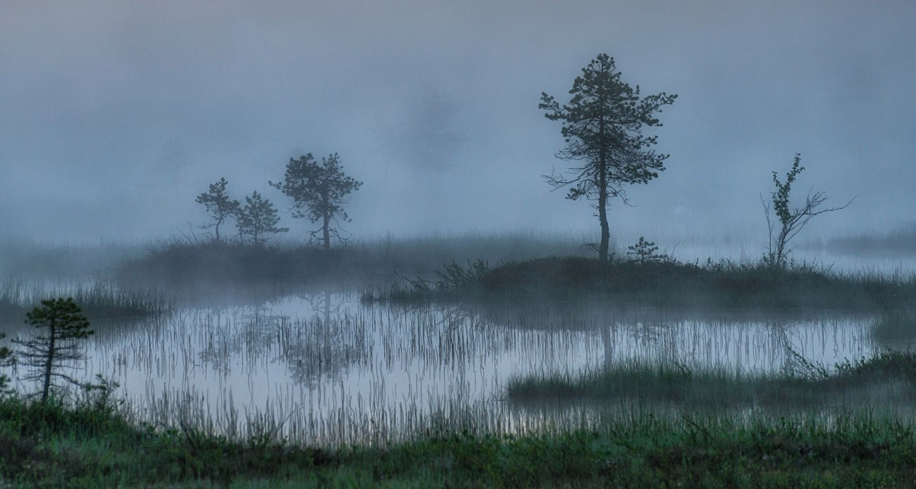
Тому середньовічні люди користувалися такою логікою - «брудним» чаклунам — «брудну» землю.
Цією землею і стали болотні угіддя.Адже через постійну високу вологість, утворюється стійкий туман, який, встилаючи всю поверхню, додає неабияку містичність, загадковість.
За повір'ям вважається, що саме там живуть усі відьми, чудовиська, чаклуни і взагалі, “туди краще не ходити”.

Slide 6
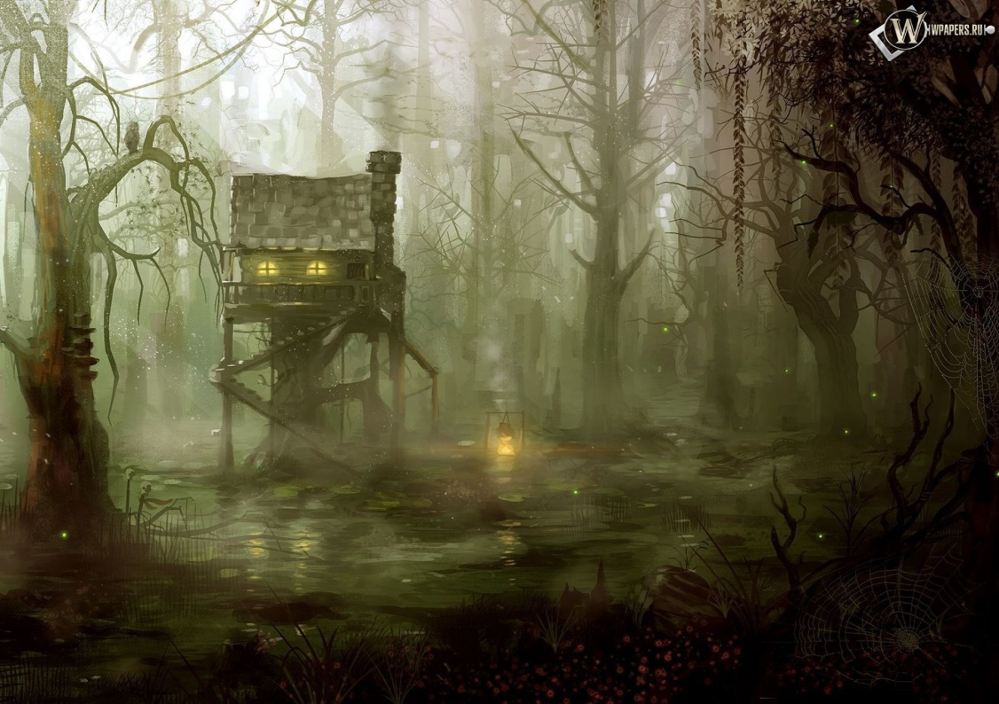
Звісно, ніяких доказів не з’явилось з тих часів, але репутація боліт ще довгий час буде залишатися містичною.Особливо серед людей, які вірять в містику. Цим стали активно користуватися письменники.

Slide 7
Взявши за основу перекази людських фантазій та уяви, письменники з усього світу почали використовувати опис боліт виключно для містифікації, щоб зайвий раз розповісти читачу легенди, пов’язані з цим місцем. Проте ці твори тільки погіршували становище, а проблема охорони водно-болотних угідь тільки загострилась.

Slide 8
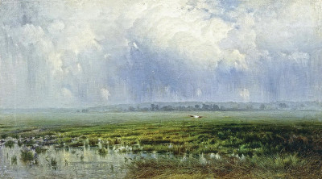
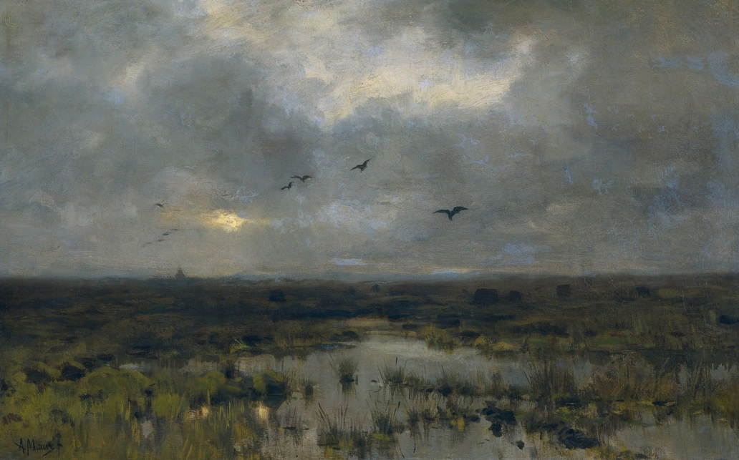
Покращити ситуацію намагались художники з усього світу, пишучи картини, що зображували чудові пейзажі болотних угідь. Це вплинуло на позитивне сприйняття цієї неповторної екосистеми.

Slide 9
Отже, водно-болотними угіддями вважаються природні комплекси боліт, заплавних лук і лісів, а також плавні та мілководні водойми чи їх ділянки глибиною до 6 метрів. Крім прісних територій, сюди відносять також солонкуваті та солоні, наприклад, морські акваторії, глибина яких під час відпливу також не перевищує 6 метрів.

Slide 10
РАМСАРСЬКА КОНВЕНЦІЯ
Основні положення щодо захисту водно-болотних угідь міжнародного значення були закріплені 2 лютого 1971 року підписанням Рамсарської конвенції в іранському місті Рамсаре. Тоді її підписали 18 країн. Цей документ став першою глобальною угодою з охорони та збереження природних ресурсів. Наразі до Конвенції приєдналися вже 170 країн світу, серед яких і Україна. Мережа водно-болотних угідь міжнародного значення у нашій країні вже нараховує 50 територій

Slide 11
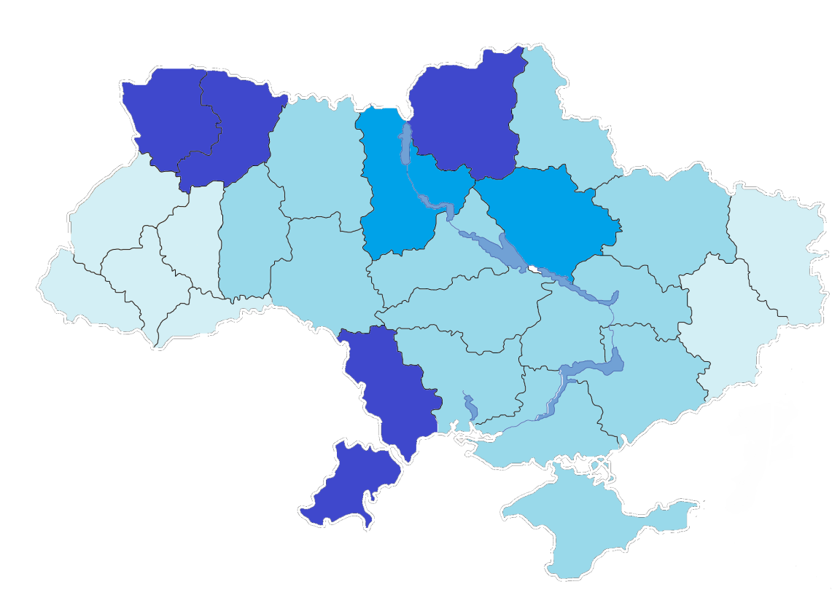
Загалом в Україні близько 1 млн.га. боліт, значна частина з яких осушена. Найбільше боліт на Поліссі:у Рівненській,Волинській,Чернігівській областях, але є вони і в долинах річок у лісостеповій та степовій зонах, а також у Карпатах.

Slide 12
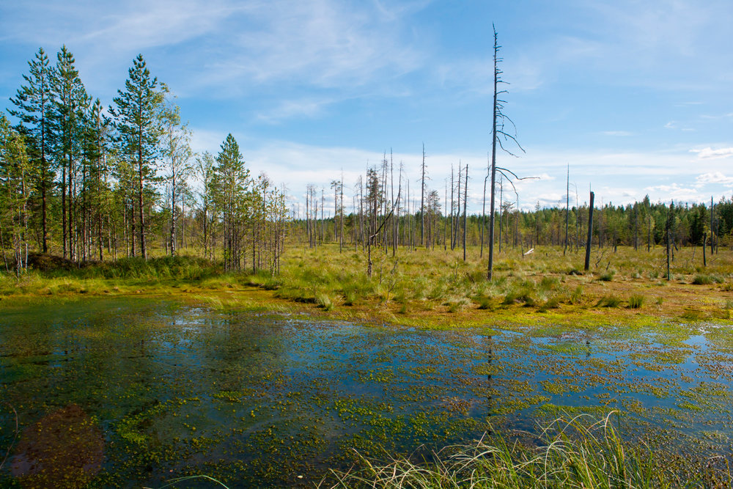
Болота - своєрідні природно-територіальні комплекси, в формуванні яких найважливішу роль відіграють поверхневі і грунтові води. У них формуються специфічні грунти вкриті вологолюбними рослинами, із залишків яких утворюється торф, живуть унікальні види тварин, та формуються мікрокліматичні умови.

Slide 13
Площа власне боліт і торфоболотних земель на початку 1980-х років в Україні становила 613 тис. га, а в даний час вона оцінюється приблизно в 1 млн. га. При цьому досить значна частина боліт осушена, і використовується в сільському і лісовому господарстві. Загальний меліоративно-боліт-ний фонд України становив 6568,7 тис. га. Він складається з власне боліт і торфоболотних земель, заболочених і перезволожених земель.

Slide 14
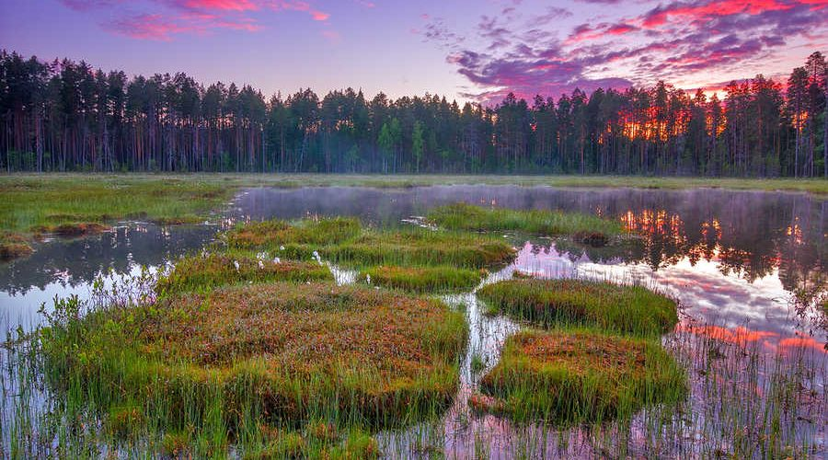
Із загальної меліоративного фонду країни виділено 1186,1 тис. га, або 18%, які не підлягають осушенню. З них 311,6 тис. га становлять заповідники і заказники, найбільші площі яких розташовані в Чернігівській та Сумській областях.

Slide 15
В даний час осушено 3273,6 тис. га, або 49,8% болотно-меліоративного фонду України; ще 2500 тис. га можна умовно віднести до земель, прилеглих до висушених масивів і схильних до впливу складних процесів осушувальних меліорацій. Приблизно кожен шостий гектар осушених земель знаходиться в несприятливому меліоративному стані. Для поліпшення меліоративного стану осушених земель необхідно використовувати комплекс заходів - застосовувати закритий дренаж, осушувально-зволожуючі, водозбірні, контурно-меліоративні системи, широко впроваджувати автоматизацію меліоративних процесів, поліпшувати структуру посівних площ і т.д.

Slide 16
Незважаючи на невелику в цілому заболоченість країни, болота в окремих її регіонах - важливий елемент природного середовища. Заболоченість окремих районів України дуже нерівномірна - вона зменшується на рівнинній території з півночі на південь і з заходу на схід. Це обумовлено тим, що в тому ж напрямку, особливо в теплу пору року, зменшується кількість опадів і зростає кількість тепла. Відхилення від загальної закономірності залежать від рельєфу, характеру покриву четвертинних відкладів і деяких інших геолого-геоморфологічних особливостей.

Slide 17
Але чи лише в Україні така ситуація з болотними угіддями?
Вчені визначили, що темпи висихання торф'яних боліт в Європі за останні два століття помітно підвищилися, і пов'язано це з глобальним потеплінням і діяльністю людини. Торф'яні болота містять шари органічної речовини, яка не розклалася, в яких знаходиться вуглець. При висиханні і розкладанні торфу виділяється вуглекислий газ, перетворюючи торфовища з поглиначів вуглецю в його джерело. І тут ми маємо справу з тим, що вчені називають позитивним зворотним зв'язком: потепління викликає прискорене висихання боліт, а виділяється при цьому вуглекислий газ - це посилює потепління.

Slide 18
З'ясувалося, що в останні 200 років болота осушуються істотно швидше, ніж це відбувалося в середньому за дві тисячі років, і чверть з них сьогодні перебувають в найменш зволоженому стані за весь вивчений період. Темпи осушення виходять за рамки природних коливань і це, очевидно, пов'язано з глобальним потеплінням і активною діяльністю людини в Європі. Так, вчені відзначають, що 42% досліджених боліт зазнали змін внаслідок вирубування лісів, осушення, пожежі, випасання худоби.

Slide 19
Водно-болотні угіддя виконують безліч життєво важливих функцій, наприклад:
- накопичення і зберігання води;
- захист від штормів і повеней;
- зміцнення берегової лінії і стримування ерозії;
- поповнення запасів підземних вод (проникнення води з водно-болотного угіддя вниз в підземний водоносний горизонт);
- вихід підземних вод (рух води вгору і її перетворення в поверхневу воду в водно-болотному угідді);
- очистка води;
- утримування поживних речовин; відкладення опадів; утримування забруднюючих речовин;
- стабілізація місцевих кліматичних умов, особливо кількості атмосферних опадів і температури.

Slide 20
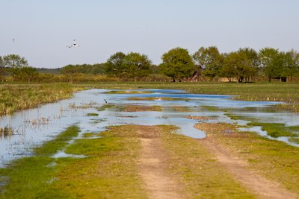
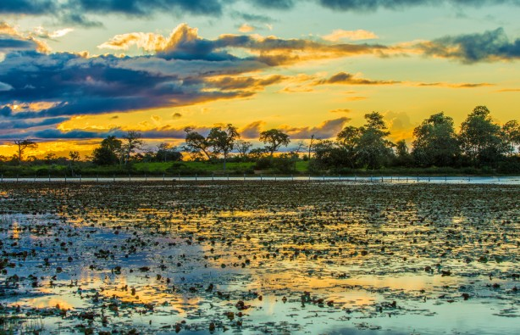
Кожен з нас може внести свій невеликий внесок у охорону водно-болотних угідь. Пам’ятаємо, що це - унікальна екосистема. Через осушення боліт, зараз, Європа посідає 2 місце в світі за викидами парникових газів.
Чи не час зупинитись?!

